Slide 1
Навігація податковою системою Естонії та реєстрація бізнесу
Використання електронних послуг для безперебійного управління бізнесом

Slide 2
Результати навчання
Розуміння електронних послуг Естонії та способів доступу до них
Етапи реєстрації бізнесу та статусу самозайнятого
Вимоги та порядок реєстрації платником ПДВ
Огляд системи e-Tax
Основні міркування щодо оподатковуваних платежів

Slide 3
Електронні послуги в Естонії
Естонія пропонує одну з найдосконаліших цифрових інфраструктур у світі, де майже всі державні послуги доступні онлайн. Ця система працює 24/7, дозволяючи власникам бізнесу керувати своїми компаніями з будь-якого місця.
Доступ до електронних послуг тут
Увійшовши в систему, ви побачите інформаційну панель із повним уявленням про вашу податкову, митну інформацію та зобов’язання.

Slide 4
Електронні послуги в Естонії
Методи автентифікації
Для доступу до електронних послуг Естонії доступні кілька варіантів автентифікації:
ID-картка (включає цифрове посвідчення особи, картку електронного резидента та дипломатичну картку)
Mobile-ID
Smart-ID
Електронне посвідчення особи ЄС забезпечує безпечні та зручні способи дистанційного доступу до державних послуг.

Slide 5
Електронні послуги в Естонії

Slide 6
Електронні послуги в Естонії
Обліковий запис користувача E-MTA
Кожна особа з естонським ідентифікаційним номером автоматично отримує обліковий запис користувача e-MTA . Нерезиденти, які не мають естонського посвідчення особи, отримають обліковий запис після першого успішного входу.
Детальніше про створення облікових записів для нерезидентів дивіться тут .

Slide 7
Реєстрація бізнесу для самозайнятих осіб
Реєстр електронного бізнесу Естонії дозволяє користувачам обробляти всю бізнес-документацію в електронному вигляді, усуваючи потребу в нотаріусі. Цей портал сприяє:
Реєстрація нової компанії
Внесення змін до реквізитів компанії
Подача заяви про ліквідацію або виключення компанії з реєстру
Здача річних звітів
Для входу можна використовувати ідентифікаційні картки Естонії, Латвії, Литви, Фінляндії та Бельгії, а також Smart-ID. Однак зауважте, що петиції та звіти можна підписувати не за всіма посвідченнями.

Slide 8
Реєстрація бізнесу для самозайнятих осіб

Slide 9
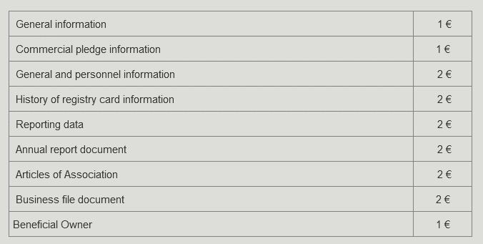
Комісії та коди діяльності
Деякі державні послуги оплачуються. Ви можете перевірити тарифи на різні бізнес-послуги тут . ➔
Щоб отримати відповідну інформацію про коди видів діяльності, тут. або зв’яжіться з Естонським бізнес-реєстром, щоб отримати допомогу щодо конкретних кодів tegevusala.emtak@rik.ee

Slide 10
Огляд реєстрації ПДВ
Відкриваючи бізнес в Естонії, ви автоматично не платите ПДВ. Компанія повинна зареєструватися платником ПДВ, коли її річний оборот досягне 40 000 євро. Нижче цього порогу реєстрація платником ПДВ є добровільною.
Чи вигідна реєстрація ПДВ? Зверніть увагу на те, чи є ваші клієнти зареєстрованими платниками ПДВ, і врахуйте вхідний ПДВ на ваші покупки.
Після перевищення порогової суми ви маєте три робочі дні, щоб зареєструватися як платник ПДВ.

Slide 11
Процес реєстрації ПДВ
Бажано передбачити реєстрацію ПДВ, якщо ви очікуєте, що ваш оборот перевищить 40 000 євро. Як платник ПДВ ви повинні:
Сплатіть ПДВ до Податкової та митної служби Естонії
Подавати місячні декларації з ПДВ. Ці обов’язки залишаються навіть протягом місяців, коли операції з ПДВ відсутні.

Slide 12
Добровільна реєстрація ПДВ
Якщо ви хочете зареєструватися платником ПДВ до досягнення порогової суми, надайте докази (наприклад, бізнес-план), щоб підтвердити свій намір почати діяльність. Зауважте, що податкова служба може відхилити вашу заявку, якщо у вас немає транзакцій в Естонії.
Вам буде повідомлено про рішення протягом п’яти робочих днів, а реєстрація матиме задню силу до дати подання заявки.

Slide 13
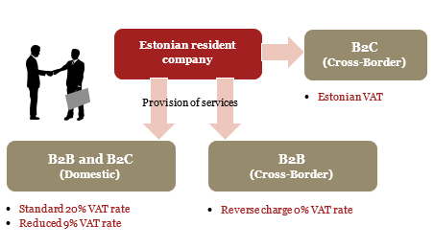
Ставки ПДВ та міжнародні операції
Підприємства Естонії зазвичай застосовують ставку ПДВ у розмірі 20% для внутрішніх операцій із зниженим ПДВ у розмірі 9% для таких послуг, як проживання або продаж книг і фармацевтичних препаратів. Послуги, що надаються в інших країнах ЄС або третіх країнах, зазвичай мають право на ставку ПДВ 0% .
У транзакціях B2B у межах ЄС застосовуйте механізм зворотного нарахування — ваш клієнт сплачуватиме ПДВ у своїй країні.

Slide 14
Звітність з ПДВ
Естонські компанії повинні подавати декларації з ПДВ щомісяця. Це включає декларації з ПДВ за товари/послуги, придбані за допомогою механізму зворотного нарахування в інших країнах ЄС.
Декларації подаються до 20 числа наступного місяця на порталі «Електронний податок» . Щомісячні рахунки-фактури, що перевищують 1000 євро, повинні бути детально звітовані.

Slide 15
E-Tax: Естонська онлайн-система подання податкових декларацій
Естонська система електронних податків дозволяє підприємствам подавати податкові декларації в цифровому вигляді. Оскільки 98% податкових декларацій подається онлайн, система підтримує різні функції:
Подання декларацій з податку на прибуток, соціального податку, страхування на випадок безробіття, пенсійних внесків
Запит на декларацію з ПДВ
Подання акцизного збору
Подача митних декларацій
Отримайте доступ до служби e-Tax, увійшовши у свій обліковий запис EMTA .

Slide 16
Електронний податок
Ви можете отримати доступ до служби e-Tax, увійшовши у свій обліковий запис EMTA. Натисніть тут .

Slide 17
Розуміння оподатковуваних платежів
В Естонії витрати, понесені для комерційних цілей, оцінюються щомісяця, на відміну від традиційних систем, де відрахування здійснюються щорічно. Звичайні операційні витрати (наприклад, оренда, комунальні послуги) зазвичай не підлягають ретельному контролю.
Однак витрати, не пов’язані з комерційною діяльністю, підлягають оподаткуванню податком на прибуток підприємств (CIT) і мають бути звітовані відповідно.

Slide 18
Розрахунок оподатковуваних платежів
Оцінюючи, чи підлягають витрати оподаткуванню, запитайте:
Ці витрати підтримують чи розвивають мій бізнес? Якщо витрати не є суттєвими для вашого бізнесу, це може викликати CIT.
Пам’ятайте про конкретні правила щодо об’єктів оподаткування, таких як подарунки, пожертви та додаткові пільги.

Slide 19
Подарунки та пожертви
Предмети невеликої вартості, такі як рекламні подарунки (до 10 євро), як правило, звільняються від податку на прибуток. Для пожертвувань можна застосувати статус звільнення від оподаткування, якщо вони надані схваленим неприбутковим організаціям. Річний ліміт для звільнених від оподаткування пожертвувань:
3% від витрат на заробітну плату або
10% прибутку минулого року
Задекларуйте як оподатковувані, так і неоподатковувані подарунки чи пожертви в додатку 5 до податкової декларації .
Запити публічних даних .

Slide 20
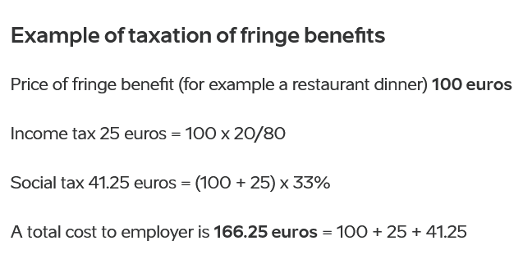
Подарунки та пожертви
Щоб дізнатися, скільки звільнених від оподаткування пожертвувань компанія може зробити, можна порівняти два альтернативні розрахунки: 1) компанія може вибрати або застосувати 3% виплат, що підлягають оподаткуванню соціальним податком, з початку календарного року (персоналізовані виплати, такі як заробітна плата). ); або 2) 10% від бухгалтерського прибутку за попередній фінансовий рік
Щоб мати можливість вибрати більш вигідний поріг, обов’язково внесіть у податкову декларацію прибуток за минулий рік.
Усі пожертви як нижче, так і понад відповідного порогу слід задекларувати в податковій декларації TSD Додаток 5. Подарунки працівникам і членам правління оподатковуються як додаткові виплати.
Детальніше про сплату податку можна дізнатися тут .

Slide 21
Дійсна діяльність
Вивчіть онлайн-портали та послуги Естонії за наданими посиланнями. Ознайомтеся з цифровою інфраструктурою, яка підтримуватиме ваш бізнес.

Slide 22
Слідкуйте за процесами…

